Slide 1





KETERANGAN
Fasilitas Kesehatan
Batas Administratif
Rumah Sakit Rujukan C19
Batas Provinsi
Rumah Sakit
Batas Kabupaten
Puskesmas
Batas Kecamatan
Praktek Dokter/Bidan
Batas Desa
Apotek
Jumlah Kasus Positif (jiwa)
Jumlah KK Miskin
<200
<1.000
200-400
1.000-1.500
400-600
1.500-2.000
600-800
2.000-2.500
>800
>2.500
Jumlah KK Miskin
<40.000
40.000-60.000
60.000-80.000
80.000-100.000
>100.000

Slide 2
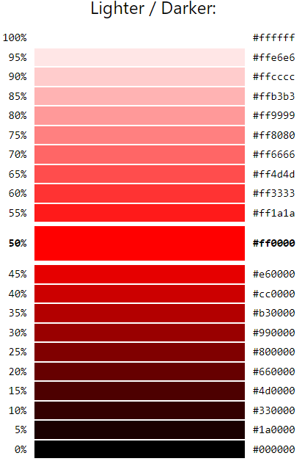

Slide 3
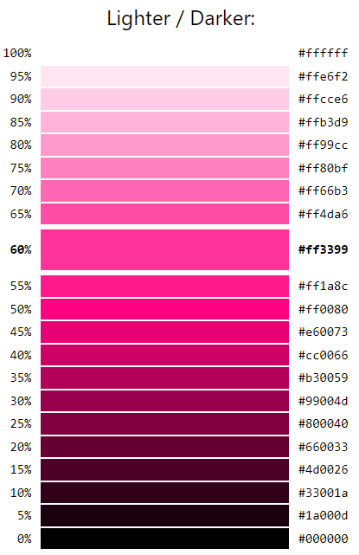

Slide 4
